Slide 1



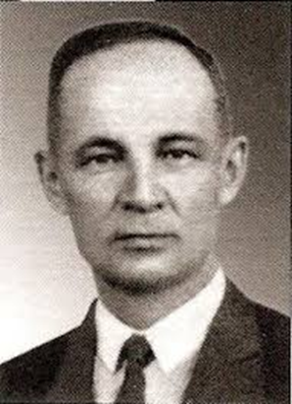
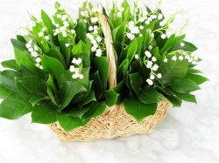
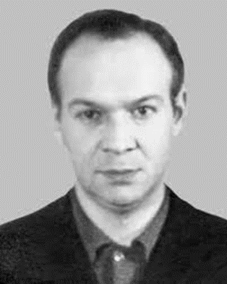
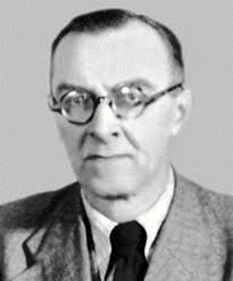

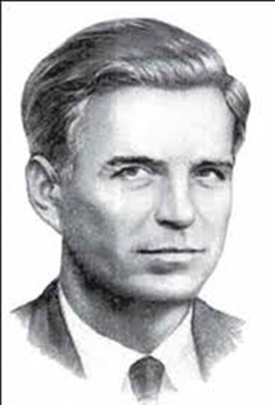
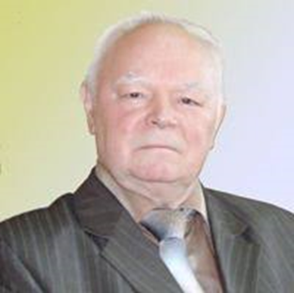
Майстри українського письменства:
письменники-ювіляри 2025
ЮРІЙ ЛАВРІНЕНКО
ТОДОСЬ ОСЬМАЧКА
ВОЛОДИМИР КАПУСТЯН
ФЕДІР ДУДКО
ЮРІЙ ЯРМИШ

Slide 2

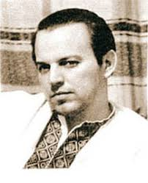

Євген Концевич
КОНЦЕ́ВИЧ ЄВГЕН ВАСИЛЬОВИЧ (05. 06. 1935, с. Млинище, нині Житомирського р-ну Житомирської обл. — 21. 07. 2010, Житомир) — прозаїк, перекладач. Член НСПУ (1964). Всеукраїнська премія ім. І. Огієнка (1999). Орден «За мужність 3-го ступеня (2005). Навчався у Житомирському пед.агогічномуінституті (1963–65). Від 1952 через нещасний випадок був прикутий до ліжка. Від 2002 — заступник головного редактора журналу «Косень». Друкував­ся від 1957. Підтримував дисидентський рух, 1972 під час обшуку в нього вилучено 17 документів самвидаву, після чого не мав змоги друкуватися. У творчості возвеличував людей сильної волі, громадян. і особистий обов’я­зок, любов до природи, життя, непримиренність до зла, егоїзму. У його перекладі з російської мови ви­йшли повість Б. Камова «Партизанськими стежками Гайдара» (1967), роман А. Калініна «Бийте, дзвони!» (1969), оповідання П. Краснова «Міст» (1987); із польської— збірник оповідань М. Домбровської «Сільське весілля» (1970) і «Дике зілля» (1988; спіль­­но з О. Медущенко-Кривенко; усі — Київ).
5 червня – 90 років
від дня народження
Євгена Концевича
(1935-2010)

Slide 3
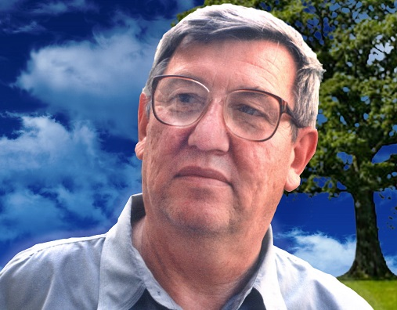
Ігор Січовик
ІГОР ПРОКОПОВИЧ СІЧОВИК(17 червня 1945, село Велицьк Ковельського району Волинської області — 12 жовтня 2021, Київ) —український дитячий письменник, член Національної спілки письменників України. Народився в родині сільських вчителів.
Виріс на Херсонщині, де й закінчив середню школу. Робітничу спеціальність здобув у Кривому Розі. Пройшов армійську службу. Навчався на Вищих літературних курсах при Літературному інституті в Москві. Член Національної Спілки письменників України з 1978 року.
Пише з 12 років. Видав три книжки сатири та гумору для дорослих («Жертва моди» 1972, «Зачарована шістка» — 1978, «Азбука для дорослих» — 1985) та чотири десятки книжок для дітей, упорядкував навчальні збірники для молодших школярів, такі, як «Виручалочка» (десять видань), «Кобзарик» (три видання), «Дивокрай», «Дитячі ігри та розваги», «Веселі історії», «Що не звір, то дивина», «Веселі віршики», «Весела компанія», «З нами весело усім», «А що в мішку?», «Торбинка сміху», "Пухнасті друзі, «Віршики для дітей». Є автором підручників для позакласного читання «Першокласник» і «Сонячне перевесло», близько трьохсот ігор з буквами і словами «Словограй» і «Мовограй», збірників для дошкільних навчальних закладів «Світлячок», «Чеберяйчик», «Дошкільнятко». Видав книжки для найменших читачів «Математичні ігри», «Веселий задачник», «Таємниця десяти невідомих» та книжку «Весела школа». 2006 року окремими виданнями побачили світ такі книжки: «Веселі загадки», «Казки та казочки», "Спритні пальчики, «Котячі дражнилки», «Тисяча скоромовок». Друкував твори у понад ста збірниках. Чимало дитячих творів Ігоря Січовика вивчають у початковій школі. Вони містяться у «Букварях», хрестоматіях, читанках і методичних розробках.
2003 року письменник створив і видав книжкою повість «Неймовірні пригоди барона Мюнхгаузена в Україні». Знаменитий німецький герой потрапляє в Україну, де пристає до козацького війська. Більшість його пригод, про які він хвацько розповідає сам, відбуваються у поселенні, де він мешкає, а також на всій території України, зокрема й у Києві, написав сатиричну політичну повість «Дурилло»(Сповідь президентського песика).
У 2012 році Ігор Січовик написав дві повісті на одну тему для дітей середнього віку "Формула вузла, або Як розплутати клубок таємниць" та "Комп"ютерна алхімія".
Чекають на видання дві нові книжки «Великий букварик» і «Все починається з Нуля»
17 червня - 80 років
від дня народження
Ігоря січовика
(1945-2021)

Slide 4
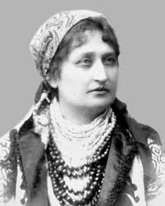
Наталія Кобринська
НАТАЛІЯ КОБРИНСЬКА (дівоче прізвище Озаркевич) народилася в селі Белелуя на Івано-Франківщині. Освіту здобула вдома. Батько допоміг їй вивчити українську, російську, польську, німецьку та французьку мови. Вийшла заміж за Теофіла Кобринського – піаніста, співака і композитора.
Після раптової смерті чоловіка 1882-го Наталя Кобринська поїхала з батьком до Відня, де він працював послом Державної ради. Тут вона розпочала свою літературну діяльність. Перше оповідання Кобринської «Пані Шумінська» вийшло у 1883 році. Повернувшись до Галичини (жила в Белелуї, Станіславі, Болехові, Львові), Кобринська продовжила письменницьку працю. Підготувала й видала власним коштом у червні 1887-го альманах «Перший вінок» – антологію жіночої творчості. На сторінках альманаху були вміщені прозові, поетичні та публіцистичні твори сімнадцяти жінок-письменниць з усієї України.
Наталя Кобринська організувала видавництво «Жіноча бібліотека» й випустила три книги альманаху «Наша доля». 1912 року вона відновила діяльність «Жіночої бібліотеки», першим випуском якої став переклад чеської письменниці Кароліни Свєтли «З наших боїв і змагань».
8 червня – 170 років
від дня народження
Наталії Кобринської
(1855-1920)

Slide 5
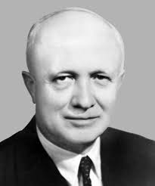

Діонизій Зубрицький
ЗУБРИ́ЦЬКИЙ ДІОНИЗІЙ (псевд. і крипт.: Торисин, Т., То-ин; 20. 06. 1895, с. Дячків, нині округ Сабинів, Словаччина — 15. 04. 1949, м. Пряшів, нині Словаччина) — український літературознавець, публіцист, культурно-громадський діяч у Словаччині. Закін. Пряшів. греко-катол. богослов. семінарію (1917), навч. у Кошиц. юрид. академії (нині Словаччина; 1919–22), на філос. факультеті Карлового університету (1924–25) та УВУ (1926) в Празі. Один із засн. Руської греко-катол. горожан. школи у Пряшеві, працював у ній заст. дир., дир. (1929–45). Співзасн. і ред. нар. тижневика «Русское слово» (1924–39), співорганізатор 1-ї Рус. нар.-культур. виставки у Пряшеві (1927) і товариства «Просвіта» (1930). Писав українською мовою і т. зв. язичієм. Публікував у закарп. пресі вірші й оповідання для дітей. Автор підручника «Християнська наука для дітей народних шкіл» (1925), популяр. брошур «Наш О. Духнович» (1923), «Олександр Павлович: Опис його життя і характеристика його поезій» (1925; усі — Пряшів), статей про Т. Шевченка, І. Франка, В. Стефаника, І. Невицьку, Й. Змій-Миклошія. Обстоював необхідність нац. шкіл. Малював мотиви з життя укр. сіл Меджилабірщини; брав участь у виставках худож. товариства «Своїна».
20 червня - 130 років
від дня народження
Діонизія Зубрицького
(1905-1987)

Slide 6
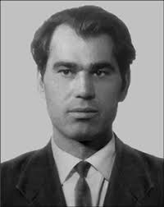
Андрій Німенко
НІМЕ́НКО АНДРІЙ ВАСИЛЬОВИЧ (20. 06. 1925, с. Інгуло-Кам’янка, нині Кропивницького р-ну Кіровоградської області — 01. 02. 2006, Київ) — скульптор, графік, мистецтвознавець, поет. Батько М. Німенка. Кандидат мистецтвознавства (1955). Заслужений діяч мистецтв Грузинської РСР (1969). Член НСХУ (1957), НСПУ (1978). Учасник 2-ї світової вій­ни. Бойові нагороди. Закінчив Київський художній інститут. Відтоді працював у Києві: у г. «Радянське мистецтво»; 1953–71 — старший науковий співробітник відділу образотвор. мистецтва ІМФЕ АН УРСР; 1971–76 — старший викладач кафедри теорії і практики культ.-осв. роботи Київ. інституту культури. Учасник всеукр., всесоюз. (від 1951), зарубіж. (від 1963) мистецьких виставок. Персон. — у Києві (1964). Основні галузі — монументальна і станкова скульптура, станкова і книжкова графіка. Автор досліджень про розвиток української скульп­тури, монографій «Українська радянська скульптура» (1960), «Українська скульптура другої половини 19 — початку 20 ст.» (1963), «Пам’ятники Т. Шевченку» (1964; 1969), «Іван Кавалерідзе — скульптор» (1967), розділів до кн. «Історія українського мистецтва» (т. 6, 1968; т. 4, 1970; усі — Київ), ст. «Шевченко — художник» // «Кур’єр ЮНЕСКО», 1995, № 3. Автор зб. поезій «Понад плаєм плаї» (1969), «Мідні карби» (1971), «Бузько-забудько» (1974), «Вогонь і камінь» (1975), «Мозаїка вікон» (1983), «Сонячна брама», «Сонячний дім» (обидві — 1985), «Лісові фантазії» (1991; усі — Київ). Деякі роботи зберігаються в НХМ (Київ). 20 квітня 1966 разом із 9-ма чл. СХУ звернувся до Верховного Суду УРСР із клопотанням на захист О. Заливахи.
20 червня - 100 років
від дня народження
Андрія Німенка
(1925-2006)

Slide 7

Юрій Лавріненко
ЛАВРІНЕНКО ЮРІЙ — український літературознавець, публіцист, есеїст, критик, редактор, дослідник «Розстріляного відродження». Народився 3 травня 1905 року у с. Хижинцях Лисянського району. Навчався в Уманському агротехнікумі. В Умані прилучився до літературного життя. Став членом літературної організації «Плуг».
У 1926 році Лавріненко став студентом літературного факультету Харківського університету (тоді — Інститут профосвіти). Після закінчення університету в 1930 році став аспірантом Харківського науково-дослідного інституту ім. Т.Шевченка[3]. Одночасно пише літературознавчі праці «Василь Елан-Блакитний» (1929), «Василь Чумак» (1930), «Творчість Павла Тичини» (1930).
Критична позиція Ю. Лавріненка щодо монополії в літературі стилю соцреалізму викликала підстави для його переслідування. У 1933 —1935 роках його було декілька разів арештовано, а з 1935 по 1939 рік Лавріненко відбував термін у Норильському концтаборі. Після відбуття терміну заслання він вибрав місцем життя м. Нальчик, там одружився і вже в роки війни пробрався до Києва, згодом до Львова.
З 1944 року Ю. Лавріненко жив в Австрії, потім в США, де важко входив в ритм і цінності американського життя. До того ж прогресувала хвороба, останні роки Лавріненко доживав зовсім калікою. Тим більшу повагу викликає дух ученого-патріота.
В 1950-х роках Ю. Лавріненко пише низку публіцистичних праць, на замовлення редактора Єжи Ґедройця укладає антологію «Розстріляне відродження». Антологія справила значний вплив на формування світогляду шістдесятників, а термін «розстріляне відродження» набув значного поширення.
Юрій Лавріненко написав десятки досліджень про письменників-сучасників: М. Рильського, М. Семенка, Т. Осьмачку, Є. Маланюка, І. Сенченка, М. Бажана.
З 1950 року і до смерті 14 грудня 1987 року Ю. Лавріненко жив у Нью-Йорку. Брав активну участь у створенні Об'єднання українських письменників (ОУП) «Слово». В 1986 році за свою працю був нагороджений премією Фундації Антоновичів.
Похований на українському православному цвинтарі в Баунд-Бруку, штат Нью-Джерсі.
3 травня 120 років
від дня народження
Юрія Лавріненка
(1905-1987)

Slide 8
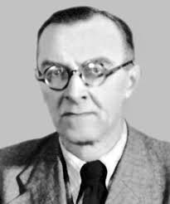
Дудко Федір Степанович
ДУДКО ФЕДІР СТЕПАНОВИЧ (псевд.: Одуд, Ф. Карпенко, Шпак; 25. 04 (07. 05). 1885, с. Шабалинів Сосницького повіту Чернігівської губернії, — 01. 03. 1962, Нью-Йорк) — письменник, журналіст. Дід Ю. Осінчук. Навчався у Глухівській і Новгород-Сіверській гімназіях. Від 1907 друкував у пресі демократичного спрямування статті й оповідання, зокрема у газетах «Светоч», «Киевские отклики», «Рада», «Відродження». Від 1920 мешкав у м. Тарнув (Польща), 1922–39 — у Львові, де працював у б-ці НТШ. Від 1941 — редактор української газети «Наше слово» (м. Брест) і «Пінська газета» (Білорусь). У Бресті 5 місяців був ув’язнений ґестапо. Від 1944 — у Німеччині (співробітник газети «Голос», Берлін), від 1949 — у США. Працював у ред. «Лікарського вісника» (Нью-Йорк, 1959–61). Один із засновників і редактор журналу «Новий світ». Більшість творів Дудко тематично пов’язані з визвольними змаганнями в Україні 1917–21, романтично піднесені, хоч і переповнені натуралістичними деталями. Автор збірок оповідань «Краса життя» (1922), «Глум» (1925; обидві — Львів; Краків), «Дівчата очайдушних днів» (Л., 1937; Авґсбурґ, 1948), «Заметіль» (Авґсбурґ, 1948), повістей «Чорний Крук» (Л., 1930; новий варіант — «Отаман Крук», Прага, 1941; Авґсбурґ, 1946), «Стрибожа внука» (Авґсбурґ, 1948; про Анну Ярославну), роману-тетралогії з доби визв. змагань «В заграві» («Чорторий», «Квіти і кров», «На згарищах», «Прірва», Л., 1928–31), романів «Великий гетьман» (1936; Авґсбурґ, 1948; про І. Мазепу), «Війна» (ч. 1, Авґсбурґ, 1947; про події на Західній Україні 1939–40) та ін. Залишив спогади «Моя молодість» (Нью Йорк; Джерзі Ситі, 1965).
7 травня 140 років
від дня народження
Федора Дудка
(1885-1962)

Slide 9

Тодось Осьмачка
ТОДОСЬ ОСЬМАЧКА, поет, прозаїк, педагог, громадський і політичний діяч народився 1895, 16 травня – в селі Куцівка на Черкащині в селянській родині.
Його університетами стала церковно-парафіяльна та 2-класна земська школа. Він поєднував роботу чорноробочого із самоосвітою і 1915-го склав іспит на земського вчителя.
1916-го Тодося Осьмачку мобілізували до царської армії, а протягом 1917-1919 років він воював в частинах «чорних запорожців» армії УНР.
Пізніше навчався в київському інституті народної освіти, вчителював у Києві та провінції. Рано почав писати, перша збірка поезій «Круча» вийшла 1922-го. Далі були збірки «Скитські вогні», «Клекіт», «Ротонда душогубців» (1956).
«Щось велике, необоре, мов сторуке наше горе,
прошуміло по Вкраїнї
не незримій колісниці.
Села небо засмалили пожарами
і розхристались риданням.
Як на дощ ворони крячуть, за Батиєм хижо плачуть,
у долинах клюють очі, мертві очі парубочі…
люди тіннями блукають, над руїнами ридають,
їм лисиці та собаки із ярів відповідають», – писав Тодось Осьмачка у вірші «Колісниця» (1929), передбачаючи гірку долю українського селянства.
Від 1930-го, коли в Україні розпочалися гоніння на інтелігенцію, зазнавав постійних переслідувань і терору з боку критиків та влади.
Його двічі заарештовували НКВДисти, пройшов через психіатричні лікарні. До кінця життя страждав від манії переслідування. Мав надію отримати Нобелівську премію, однак постійне нервове напруження далося взнаки і 1961-го у Мюнхені, під час подорожі Європою, його паралізувало. Помер Тодось Осьмачка 7 вересня 1962-го у клініці для душевнохворих під Нью-Йорком, куди його доправили на лікування друзі. Похований на православному кладовищі святого Андрія Саут-Баунд – Брук, що у Нью- Джерсі.
16 травня 130 років
від дня народження
Тодося Осьмачки
(1895-1962)

Slide 10

Ярмиш Юрій Феодосійович
ЯРМИШ ЮРІЙ ФЕОДОСІЙОВИЧ (25 травня 1935, Кам'янське – 23 жовтня 2013) – український письменник, майстер авторської казки. Професор кафедри періодичної преси Інституту журналістики Київського національного університету імені Тараса Шевченка. Кандидат філологічних наук.
Народився в сім'ї вчителів. За особистими спогадами, частим гостем родини Ярмишів був академік Дмитро Яворницький, розповіді якого справили вплив на формування світогляду майбутнього письменника.
Навчався в середній школі № 4 міста Дрогобич; середню освіту закінчив у місті Нікополь. У 1953 вступив на факультет журналістики Київського державного університету імені Т. Г. Шевченка. 1958 року після закінчення університету почав працювати у Кримському державному видавництві в Сімферополі. З 1963 року – головний редактор журналу "Піонерія". З 1974 по 1988 рік – головний редактор журналу Спілки письменників України "Радуга".
Перша збірка казок ("Вітрисько") вийшла 1960 року.
У 1963 році Юрія Ярмиша прийняли до Спілки письменників України.
Доробок письменника налічує понад 60 книжок казок, притч, байок, серед яких: "Чудесні моря", "Казка стукає у двері", "Живі малюнки", "Маленькі казки", "Чарівні струмки" та інші.
Літературна творчість Юрія Ярмиша відзначена багатьма літературними преміями: премією журналу "Перець" (1970), медаллю А. С. Макаренка (1972), республіканською літературною премією імені М. Островського (1974, за книжки "Золотий кораблик", "Сонечко", "Вовчі окуляри"), Почесною грамотою Президії Верховної Ради УРСР (1985), літературною премією ім. Ю. Яновського (2001, за цикл новел-фантазій), премією Кабінету Міністрів України імені Лесі Українки за літературно-мистецькі твори для дітей та юнацтва (2006).
Юрій Ярмиш також працював дослідником-літературознавцем у галузі вивчення казки як літературного жанру та в галузі дослідження дитячої літератури. Був членом Міжнародного товариства дослідників літератури для дітей та юнацтва.
25 травня 90 років
від дня народження
Юрія Ярмиша
(1935-2013)

Slide 11
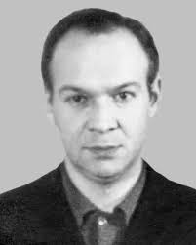
Капустян Володимир Гаврилович
КАПУСТЯН ВОЛОДИМИР ГАВРИЛОВИЧ (31. 05. 1935, Київ — 25. 12. 1998, там само) —кінодраматург, сценарист, письменник, редактор. Член НСКінУ (1967). Закінчив історико-філософський факультет Київського університету (1957). Працював у Києві: редактор у видавництві «Мистецтво» (1957–60); Головний редактор УРЕ, на студії «Укрторгрекламфільм» (1960–62); сценаристом «Київнаукфільму» (від 1962). Автор сценаріїв науково-популярних стрічок: «Жовтень у Києві», «Вирок виносить історія» обидві — 1964; диплом 1-го кінофестивалю дитячих та юнацьких фільмів, Харків, 1965), «Іхтіандр-68» (1968), «Наука — виробництву» (1971), «Плазменно-дуговий переплав» (1972, Ґран-Прі Мкф технічних фільмів, м. Пардубіце, Чехословаччина, нині Чехія, 1973), «Плазмова наплавка» (1974), «Люди на землі» (1977, співавтор сценарію); мультфільмів: «Уламки», «Ведмедик і Той, що в річці живе» ( обидва — 1966; Ґран-Прі «Золотий черевичок» Міжнародного фестивалю дитячих фільмів, м. Ґотвальдов, Чехословаччина, нині Злін, Чехія, 1967), «Чарівні окуляри» (1970), «Парасолька на модному курорті» (1976), «Як козаки у футбол грали» (1970), «Як козаки наречених визволяли» (1973, приз «Срібний сестерцій» 6-го Мкф документальних і короткометражних фільмів, м. Ньон, Швейцарія, 1973), «Як козаки сіль купували» (1975, співавтор сценарію), «Відкритий лист селезня» (1978), «Курча в клітинку», «Казка про чудового лікаря» ( обидва — 1980).
31 травня 90 років
від дня народження
Володимира Капустяна
(1935-1998)

